Slide 1

燕园吸猫助手
软件工程第七组 课程实践第二次报告
报告人：张颢丹 滕沅建

Slide 2


目录
2
1 面向对象分析
用况图、类图、状态图、顺序图、活动图、包图
2 面向对象设计
问题域设计、人机交互设计、数据管理设计、控制驱动设计
3 项目相关
分工、进度、API设计、demo展示

Slide 3
3
1 面向对象分析
用况图、类图、状态图、顺序图、活动图、包图

Slide 4
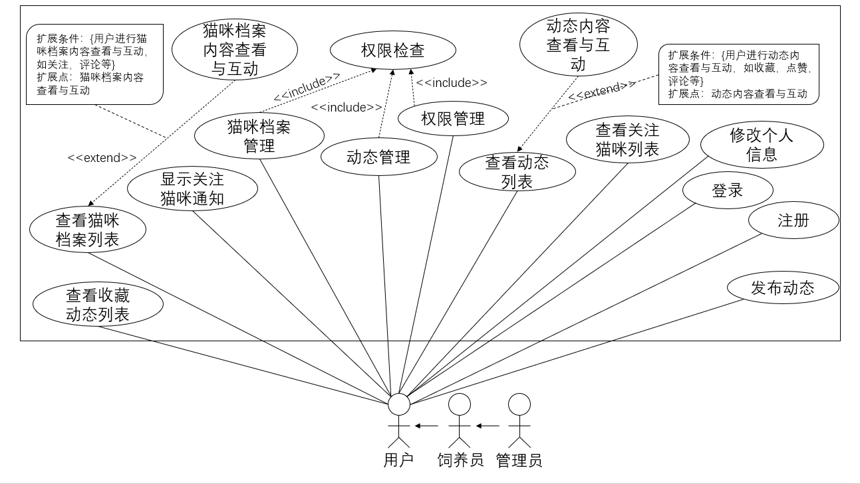
用况图
4

Slide 5
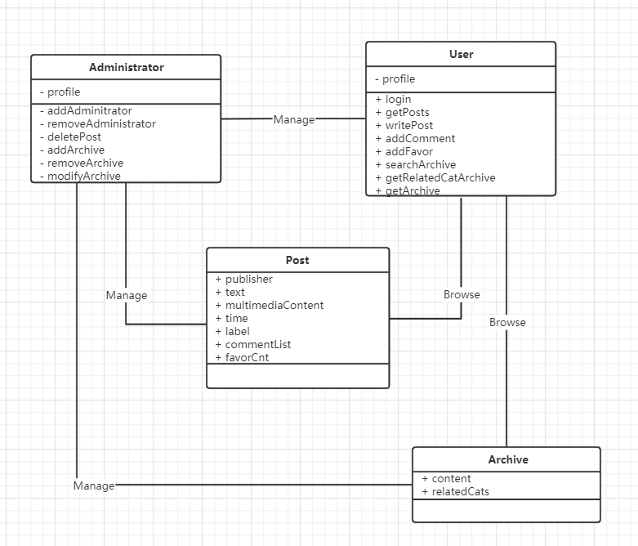
类图
5

Slide 6
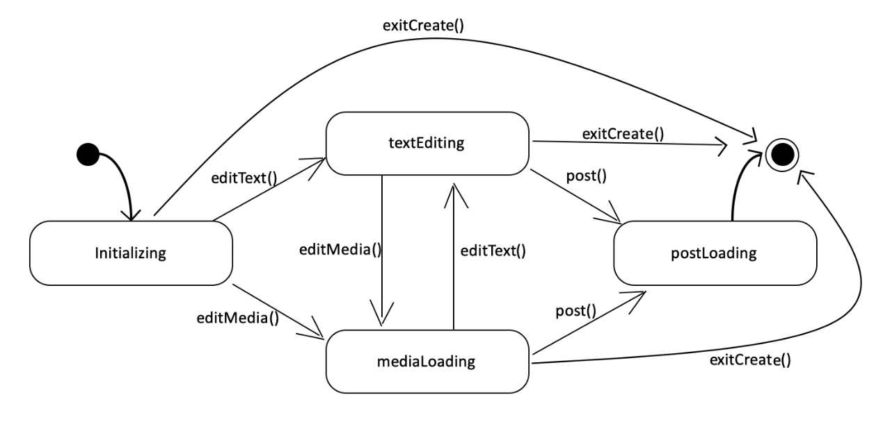
状态图-编辑动态
6

Slide 7
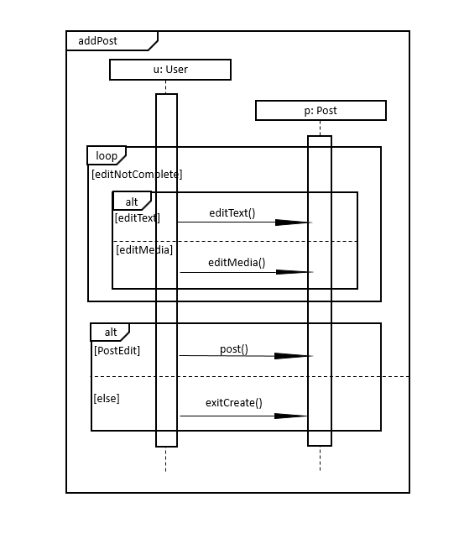
顺序图-发布动态
7

Slide 8
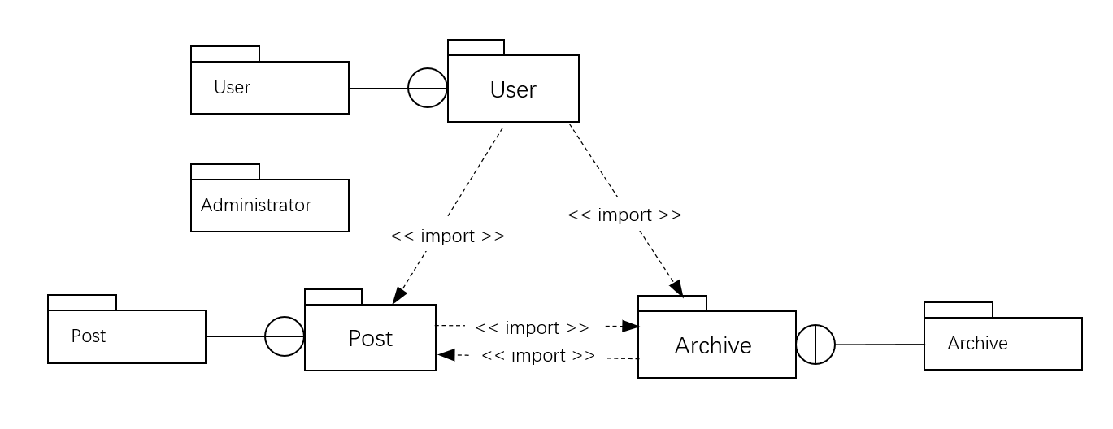
包图
8

Slide 9
9
2 面向对象设计
问题域设计、人机交互设计、控制驱动设计、数据管理设计

Slide 10
问题域设计
10
1. 增加一般类以建立共同协议
将普通用户做为一般类，提供最基本的操作。管理员和饲养员维护数据库的权限。
2. 按编程语言调整继承
后端采用Django框架，由Python语言实现，支持完全的面向对象特性。 前端开发使用Android，Android基于JAVA，具备继承属性，不需调整。
3. 提高性能
为提高数据存储与传输性能，专门设计服务器，后端使用数据库来存储所有数据。
4. 为实现对象永久存储所做的修改
见数据管理部分设计

Slide 11
人机交互设计
11
我们采用安卓系统中的图形用户界面。我们从use case图中抽取人机交互的内容和过程、进行细化和分解组合。具体而言，人机交互中，点击左上角button可以弹出主菜单。通过主菜单可以跳转到管理界面、文档浏览界面、设置界面、动态界面。文档浏览界面中，可以点击相应的猫咪或查询相应猫咪，查看该猫咪的档案详情。
在设计中，我们力求用最简洁的界面表示出所有必须信息。针对app中展示的内容，用户可以进行选中、文字输入、滚屏等。大部分功能都可以通过简单的点击操作实现，使用。我们保持整体设计风格的一致性。并且我们注重对用户操作的及时反馈。对于用户的所有操作，都有图形或动画提示。例如，对于网络高峰期，查询、修改等操作可能需要更长时间，会采用相应动画提醒网页没有卡死。

Slide 12
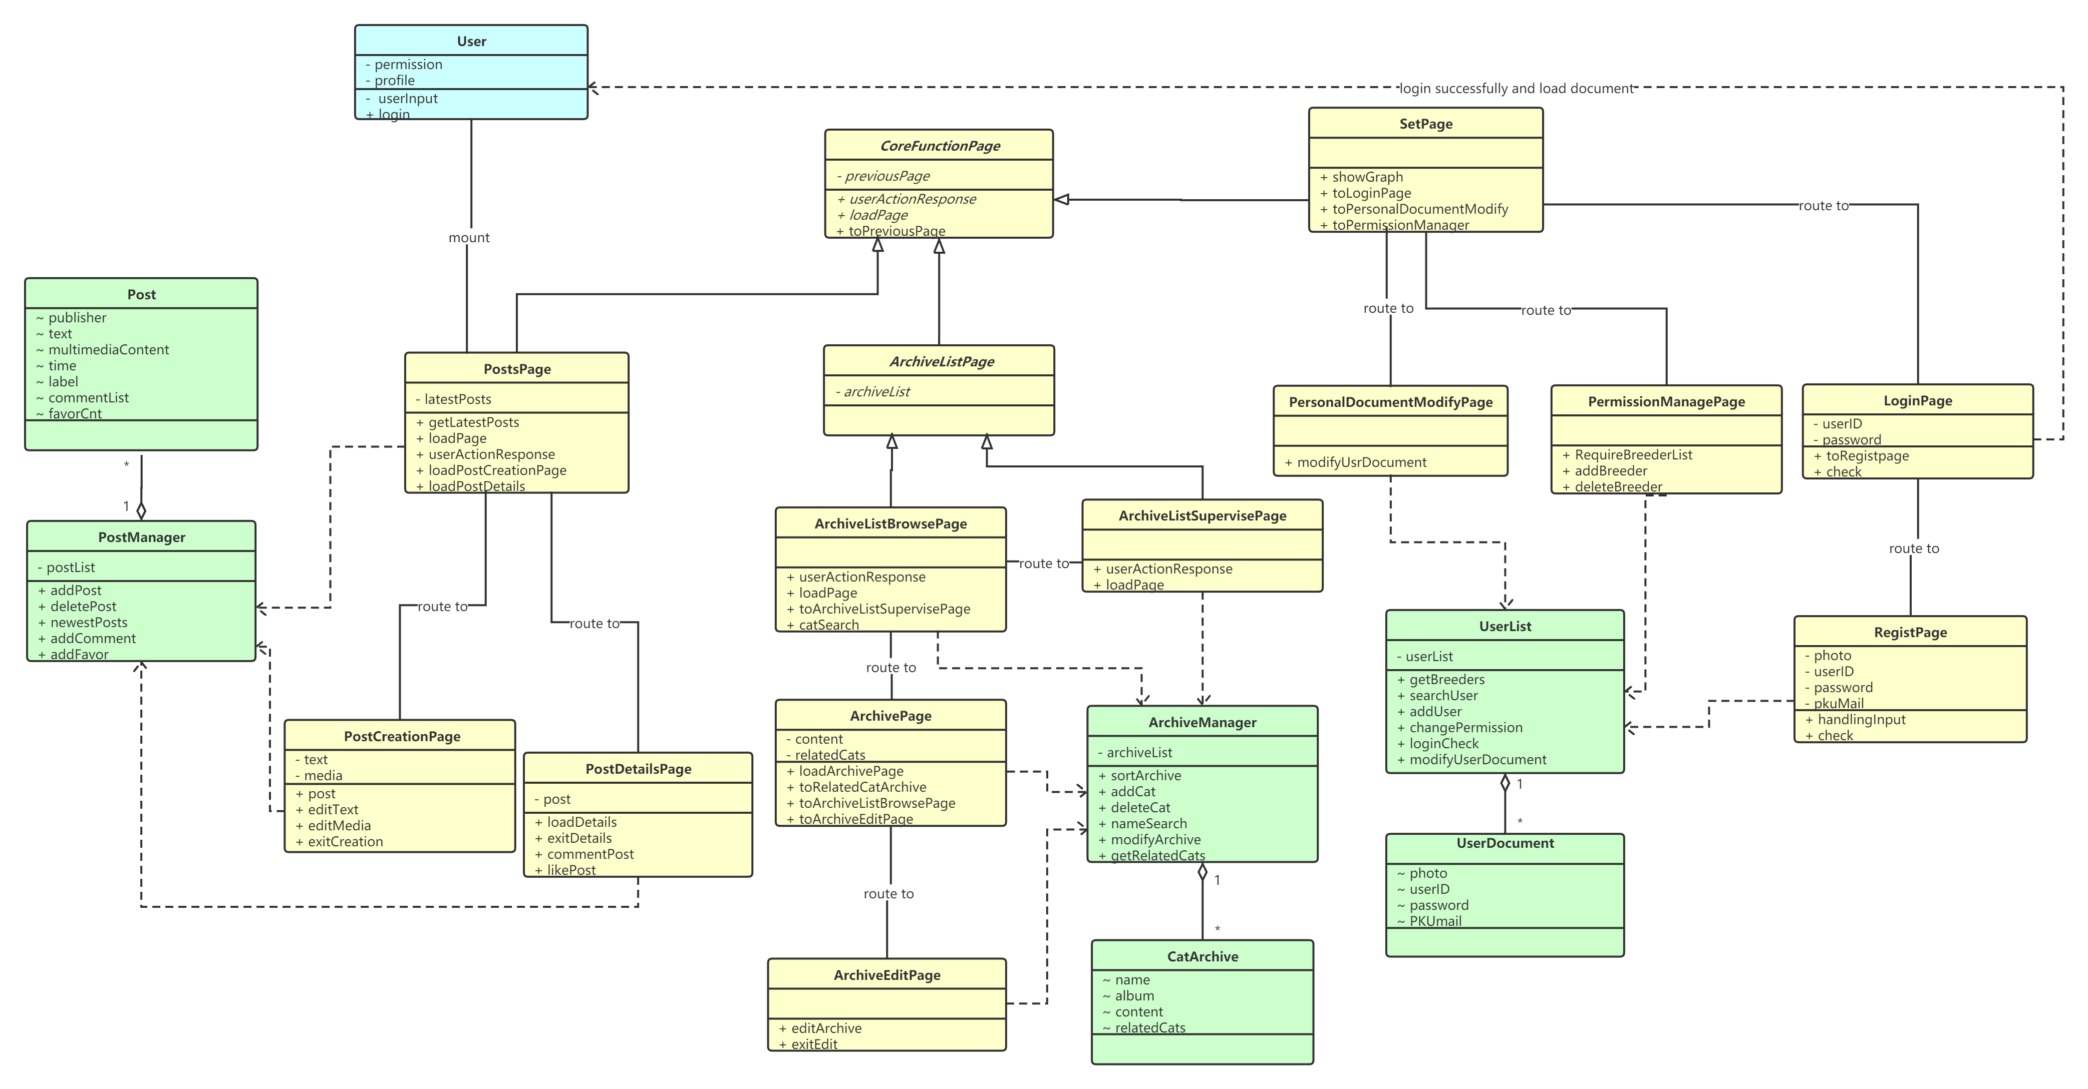
人机交互设计
12

Slide 13
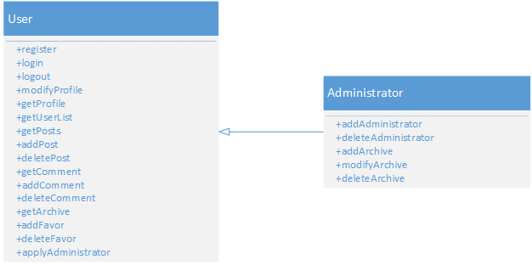
控制驱动设计
13

Slide 14
数据管理设计
14
数据管理系统选择
本系统中需进行存储的数据包括用户账号信息、猫咪档案信息、用户发布的动态信息，及点赞、收藏、饲养员身份信息等，其中包含文本、图片及视频等格式数据。
由于各种信息对应的类之前有明确的关系，并需要对数据进行查询及更新操作等，因此选择关系型数据库R-DBMS来存储数据；同时图片、视频等多媒体数据采用文件存储，每个文件以URL的形式存储在数据库中，在需要使用时通过URL来获取资源。
数据存放设计
文件系统中，每个图片或视频的对象实例存放在一个文件中，由URL唯一标识。关系型数据库中，把由每个类直接定义并需要永久存储的全部对象实例存放在一个数据表中，本系统中的类包括：用户类、验证码类、猫咪类、猫咪关系类、动态类、评论类、点赞类、饲养员类、饲养员申请类等。

Slide 15
15
3 项目相关
分工、进度、API设计、demo展示

Slide 16
分工
16
类图：程轶、王昱斐、宋泽田
顺序图、包图、状态图：张石然、叶文沁、张颢丹
用况图、甘特图：余卓、滕沅建
 | 前端 | 后端
管理员相关 | 余卓 | 滕沅建
用户相关 | 宋泽田 | 张颢丹
动态 | 张石然 | 叶文沁
猫咪档案 | 程轶 | 王昱斐

Slide 17
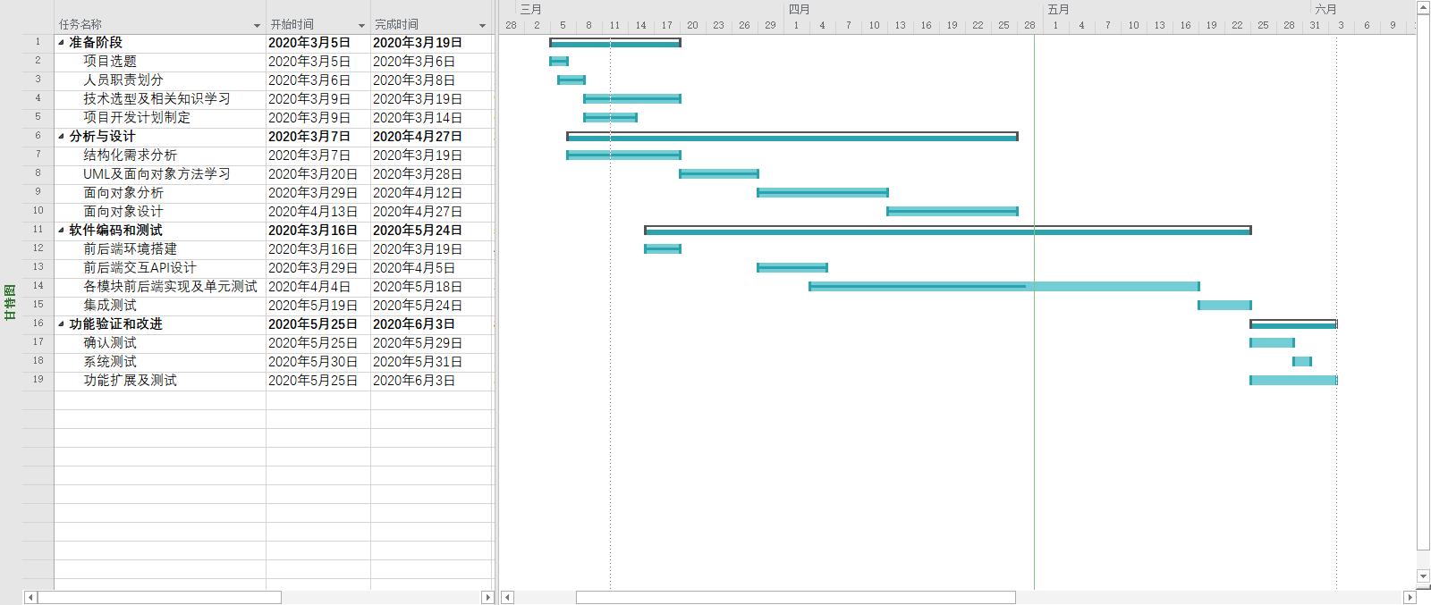
进度
17

Slide 18
API设计
18
见API文档。

Slide 19
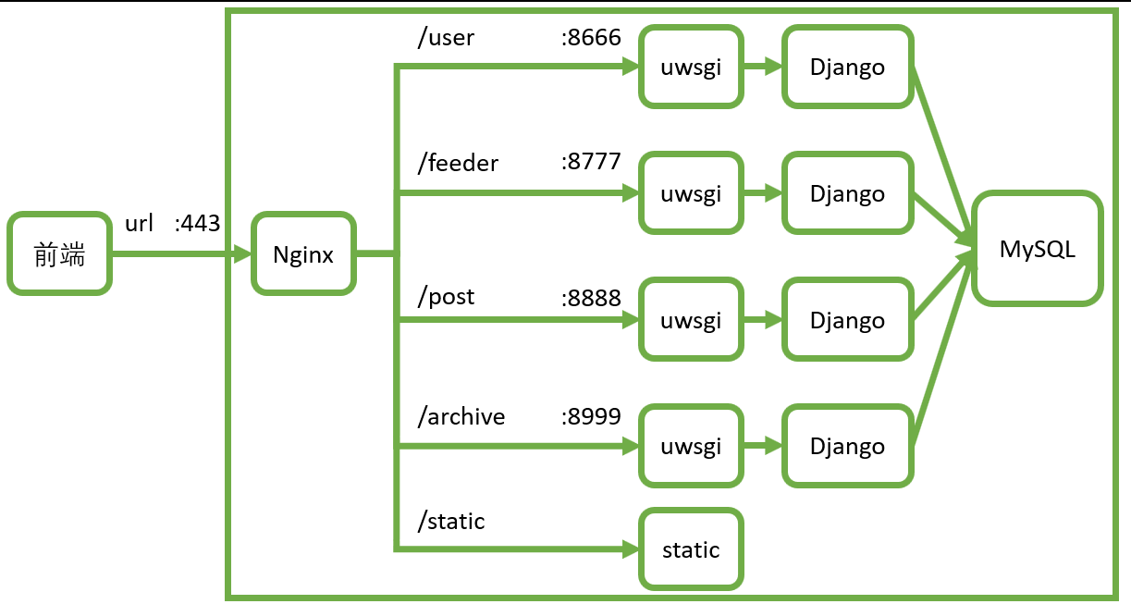
服务器结构
19

Slide 20
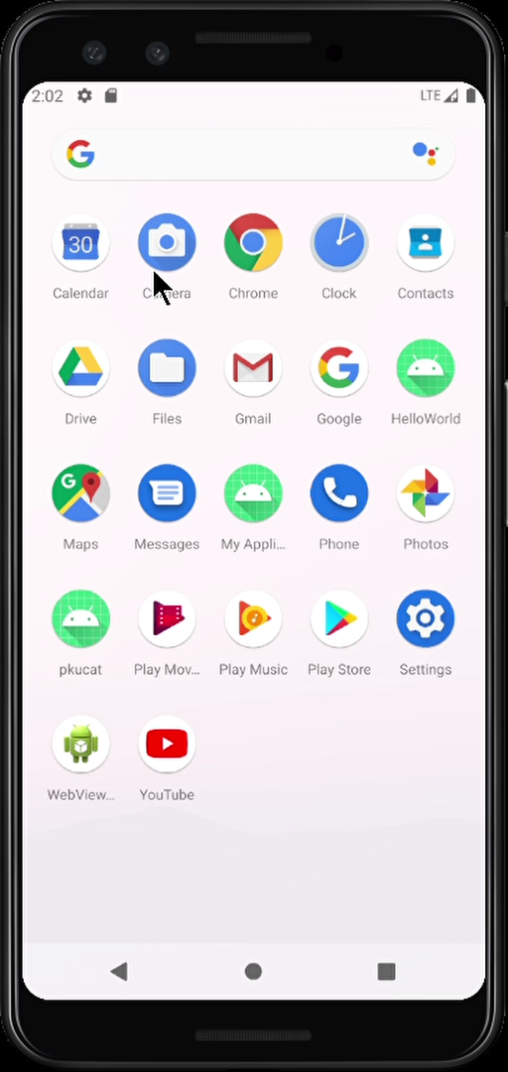
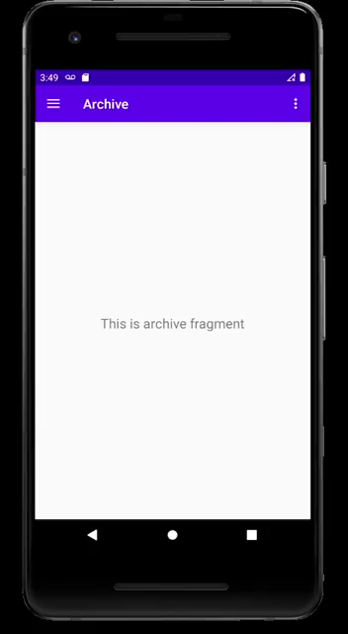
Demo展示
20

Slide 21
21
Q & A

